Slide 1
Побудова графіків функцій ,що містять знак модуля

Slide 2
Побудова графіка функції y=|f(x)|
Для побудови графіка функції потрібно :
Побудувати графік функції y=f(x)
Залишити без зміни частину графіка, де y>0, а частину графіка , де у<0 відобразити симетрично відносно осі OX

Slide 3
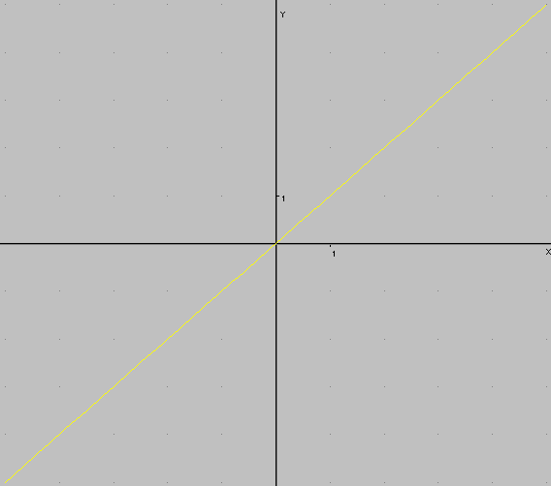
Побудувати графік функції Y=|X|
1. Побудуємо Y=X

Slide 4
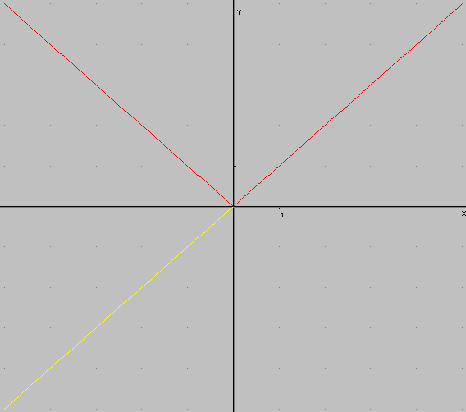
2.Частину графіка, де у <0, симетрично відобразимо відносно осі ОХ
Y=|X|

Slide 5
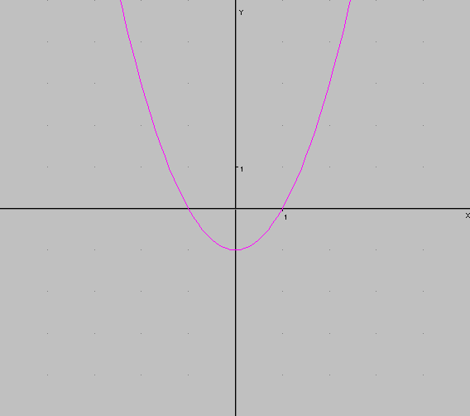
Побудувати графік функції y= |x²-1|
1. Побудуємо y=x²-1

Slide 6
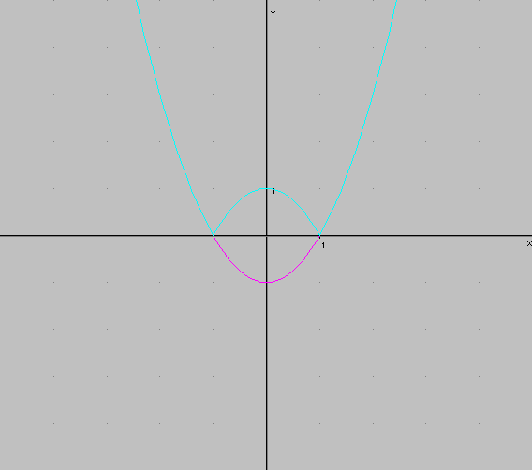
2.Частину графіка, де у <0 , симетрично відобразимо відносно осі ОХ
y=|x ²-1|

Slide 7
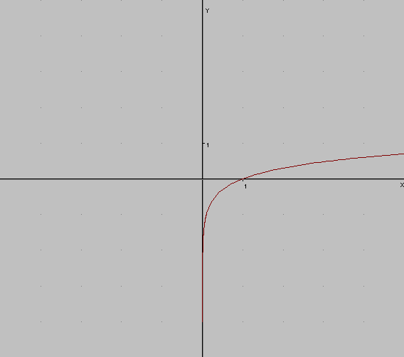
1.Побудувати графік функції y=|lg(x)|

Slide 8
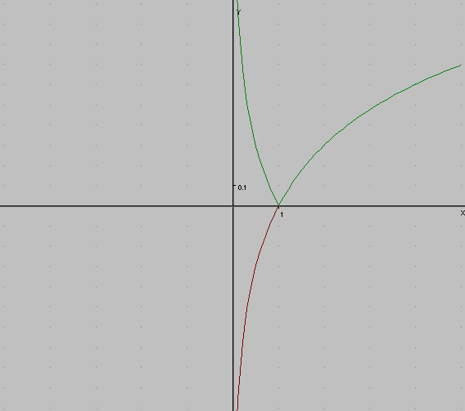
Ту частину графіка , де у<0 ,cиметрично відобразимо відносно осі ОХ
y=|lg(x)|

Slide 9
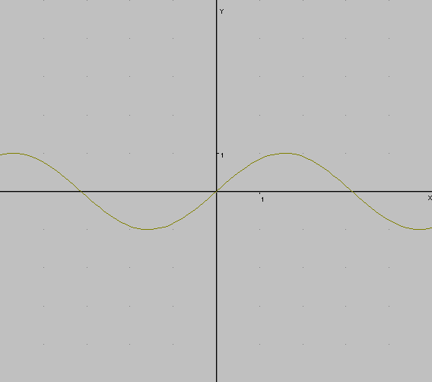
Побудувати графік функції y=|sin(x)|
Побудуємо y=sin(x)

Slide 10
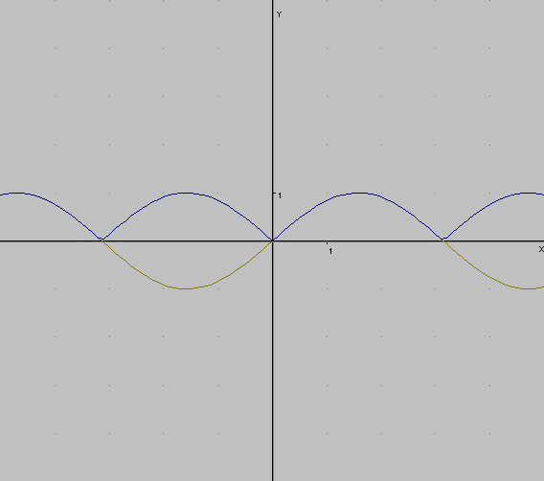
Ту частину графіка, де у < 0 , симетрично відобразимо відносно осі ОХ
y=|sin(x)|

Slide 11
Побудова графіка функції y=f(|x|)
Щоб побудувати графік функції y=f(|x|) , потрібно:
Побудувати графік функції y=f(x), для x≥0.
Побудовану частину графіка симетрично відобразити відносно осі ОУ.
Ці дві частини дадуть в сукупності графік функції y=f(|x|).

Slide 12
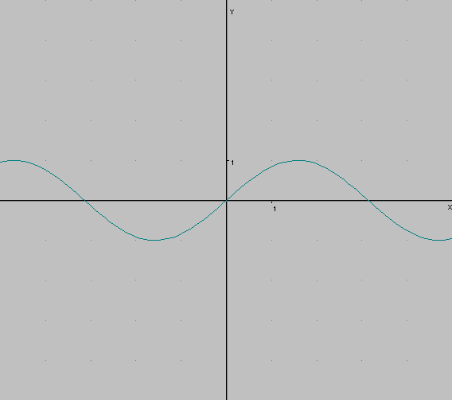
Побудувати графік функції y=sin |x|
1.Побудуємо y=sin x

Slide 13
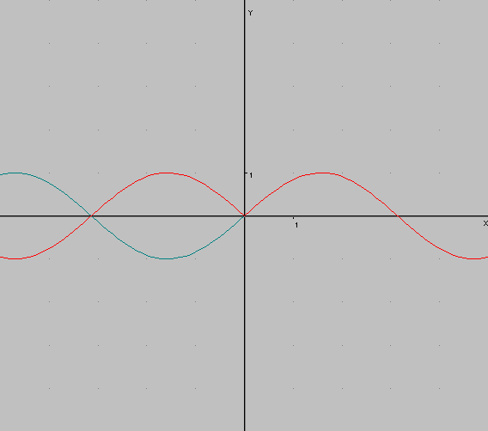
2.Побудовану частину графіка симетрично відобразимо відносно осі ОУ . У = sin |x|.

Slide 14
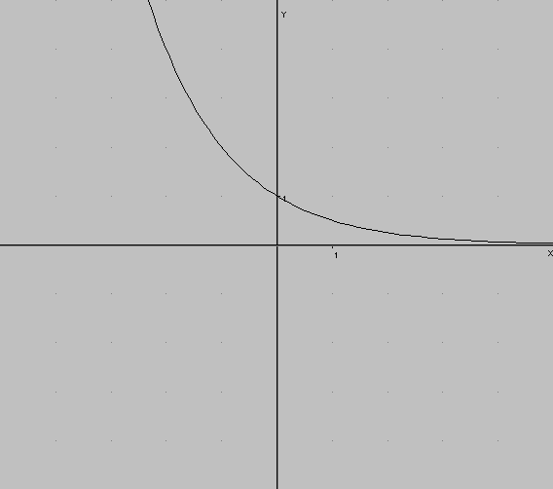
у= (½)^{|x|}
1.Побудуємо графік функції y=(½)^{х}

Slide 15
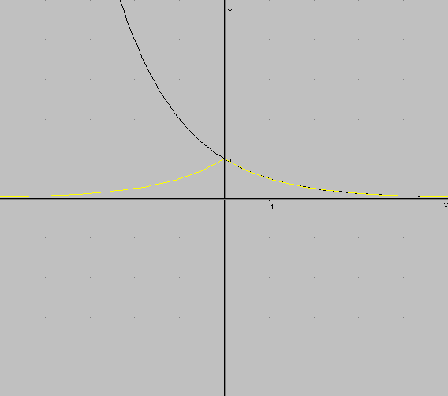
2.Симетрично відобразимо побудовану частину графіка відносно осі ОУ. у= (½)^{|x|}

Slide 16
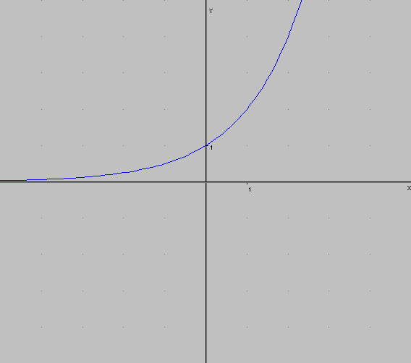
Y=2 ^{|x|}
1.Побудуємо графік функції y=2 ^{x}

Slide 17
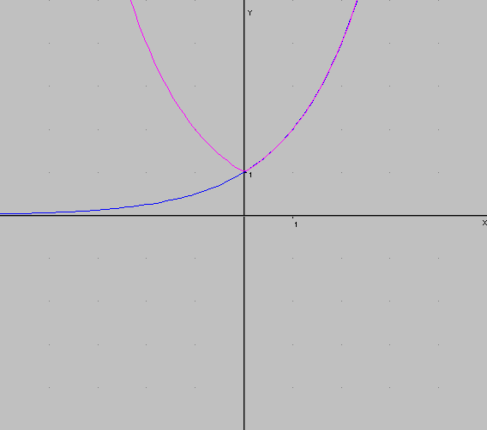
Симетрично відобразимо побудовану частину графіка відносно осі ОУ. Y=2 ^{|x|}

Slide 18
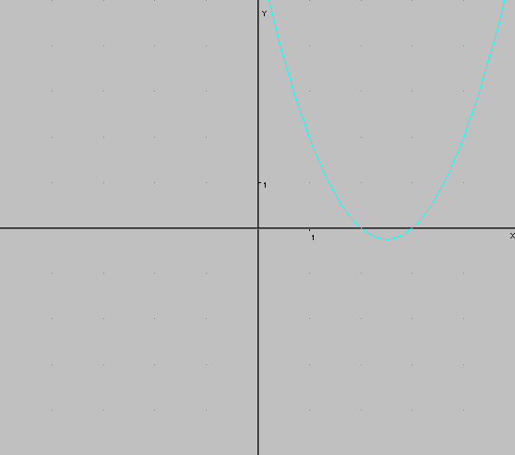
Y= x²-5|x|+6
1)Побудуємо графік функції Y= x²-5x+6
Графіком є парабола з вершиною в точці А(2,5;-0,25) А (2,5 ;-0,25)

Slide 19
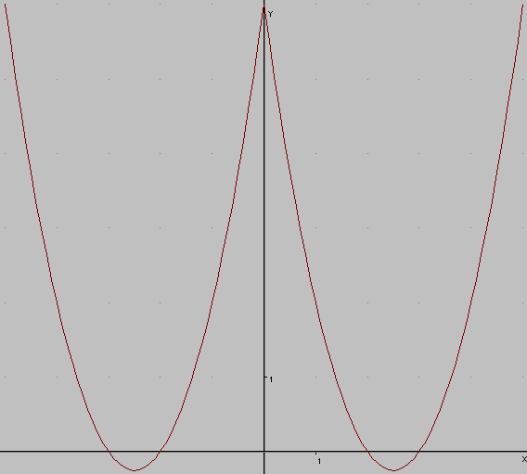
Cиметрично відобразимо побудовану частину графіка відносно осі ОУ. Y= x²-5|x|+6

Slide 20
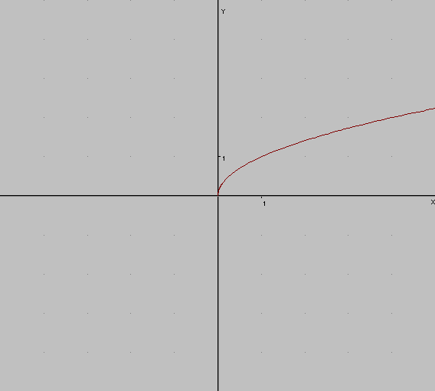
1.Побудуємо графік

Slide 21
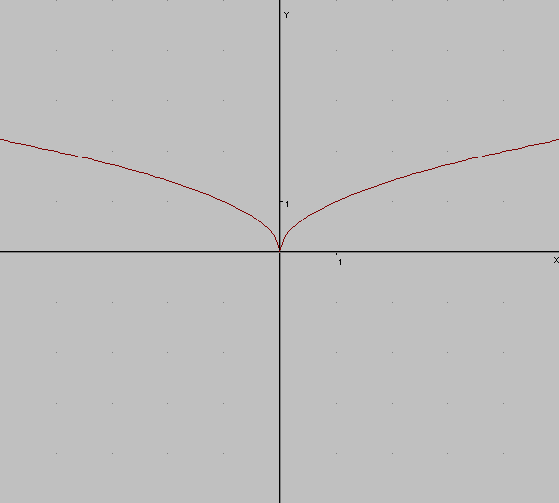
Cиметрично відобразимо побудовану частину графіка відносно осі ОУ.

